Slide 1
Brevisimo repaso...

Slide 2
Brevisimo repaso...
La base material de nuestra mente es el cuerpo, y el cerebro es su centro de procesamiento.
Tenemos regiones específicas en el cerebro que se dedican al procesamiento de una información determinada (visual, gustativa, atención, lenguaje).
El desarrollo de nuestro cerebro y el cuerpo (en gral) condiciona el desarrollo de facultades mentales.

Slide 3
Brevisimo repaso...
Los procesos cognitivos son la forma por la cual nuestra mente procesa la información.
Percepción, Atención, Memoria, Pensamiento, y… lenguaje?

Slide 4
1.
Lenguaje
Capacidad del ser humano para expresar y ordenar el pensamientos por medio de un sistema estructurado de signos.

Slide 5
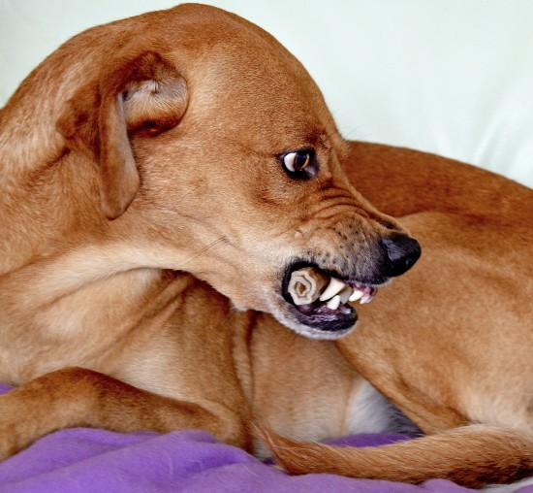
Comunicación ≠ Lenguaje

Slide 6
Pensamiento y lenguaje
Pensamiento
Lenguaje

Slide 7
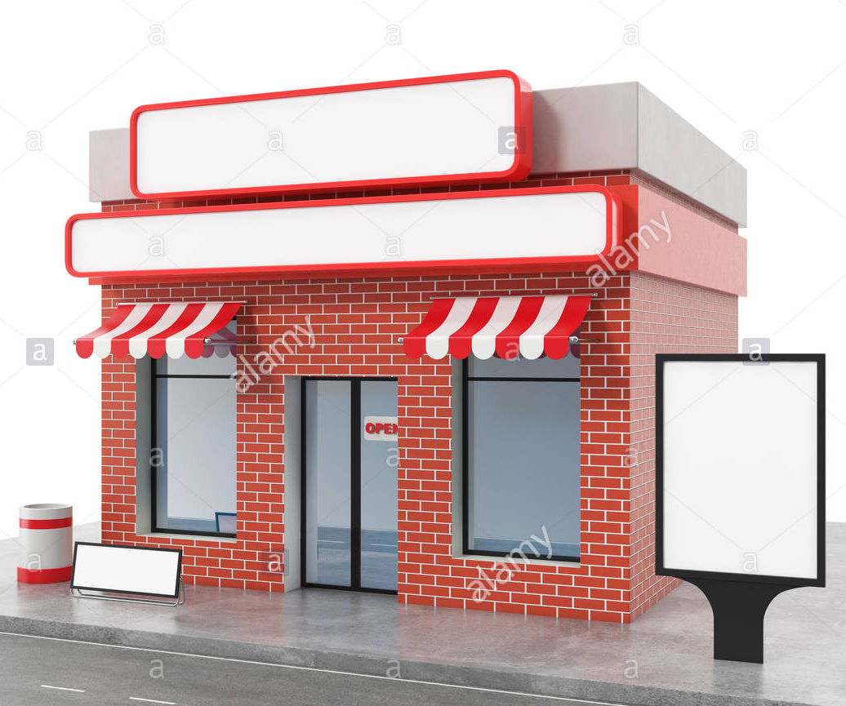
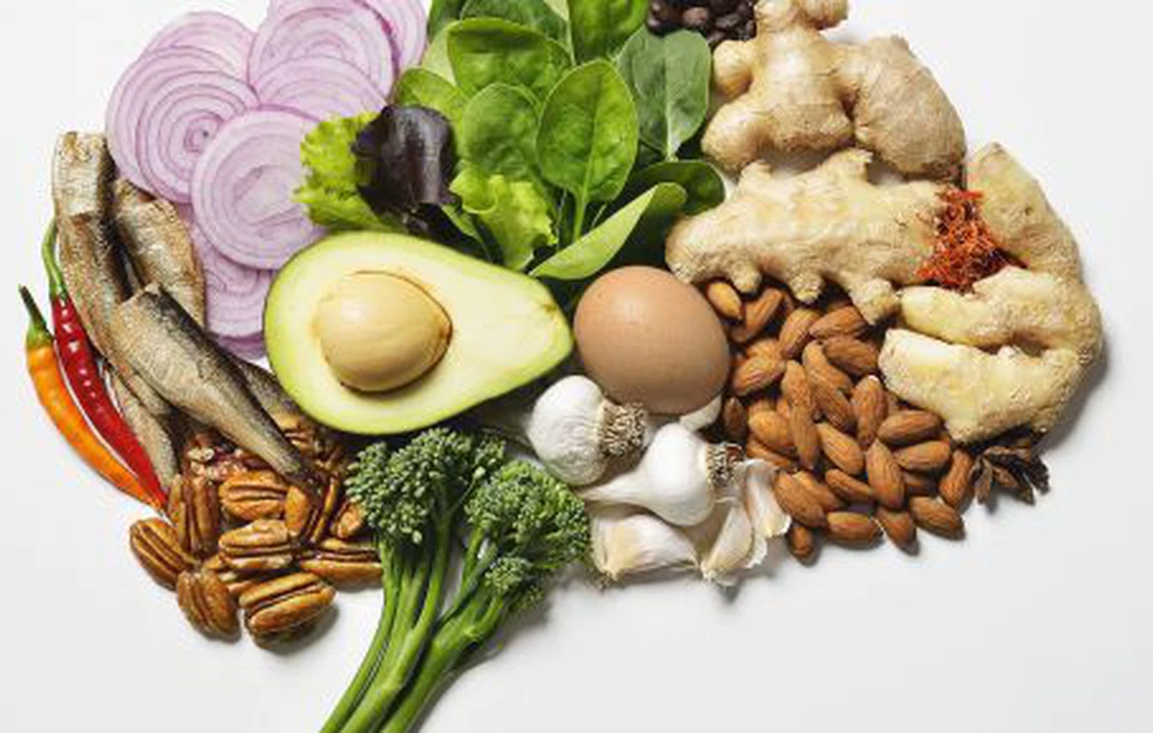
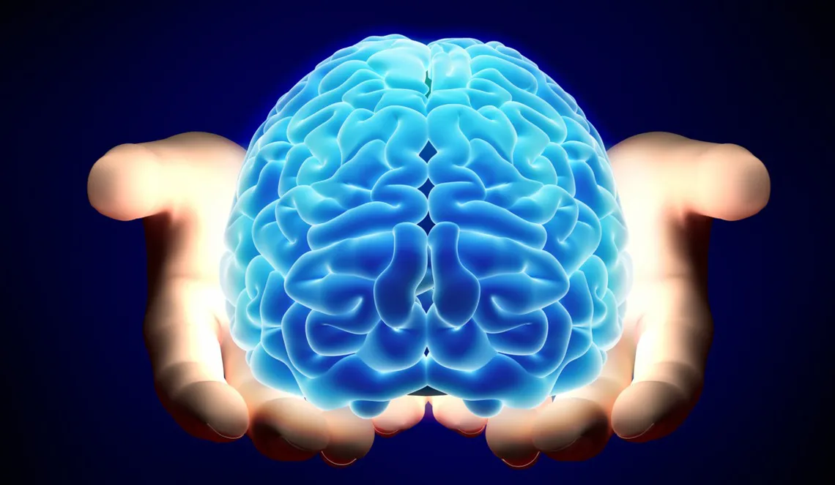
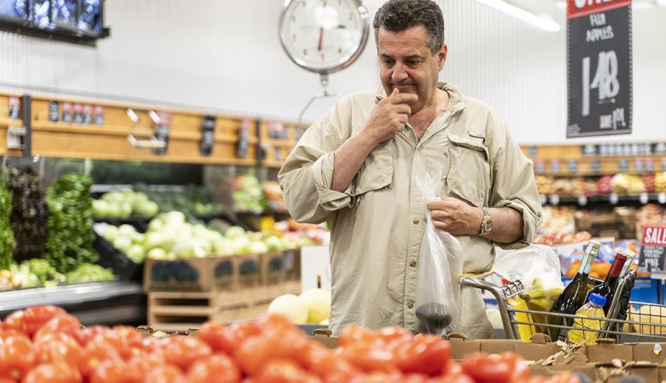
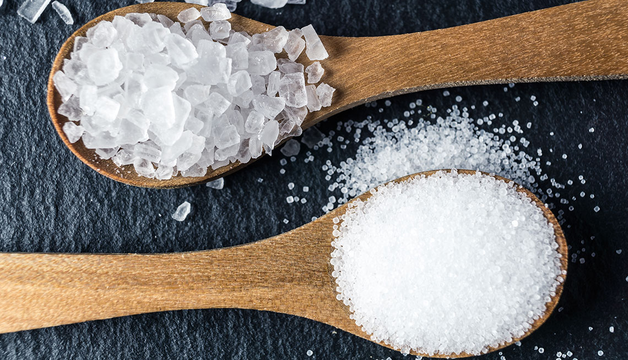
Memoria
Todo lo que tiene su mente y más

Slide 8
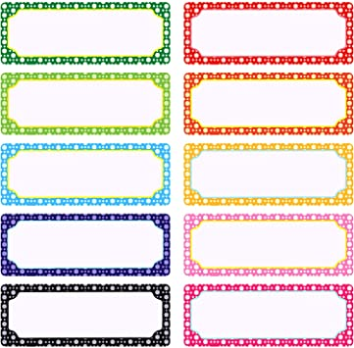
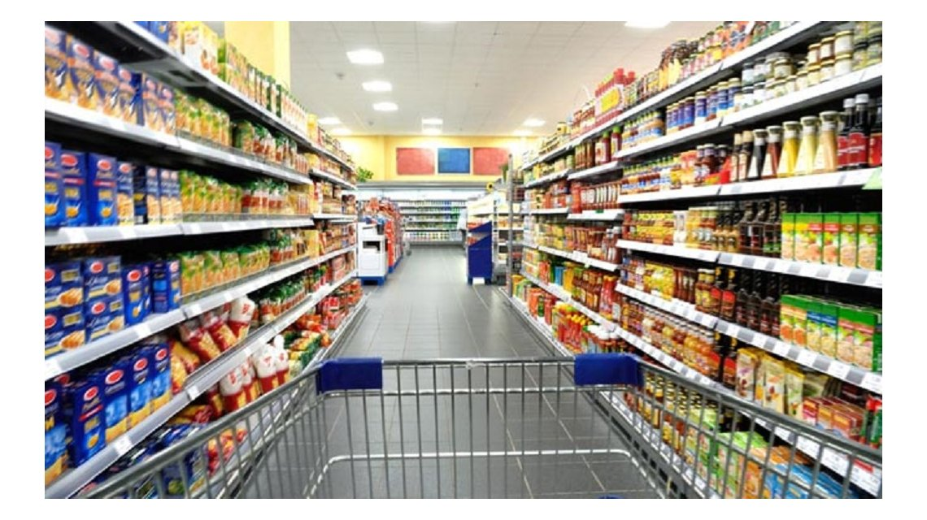
Grande
Salado
Taxonomías
Azul
Rico
Perro
Mamifero?
Felicidad
Inteligente??

Slide 9
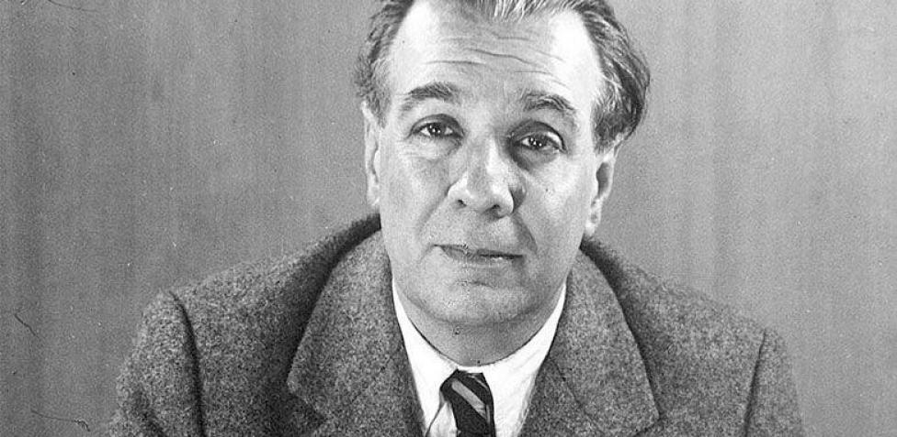
Jorge Luis Borges
“Funes el memorioso”

Slide 10
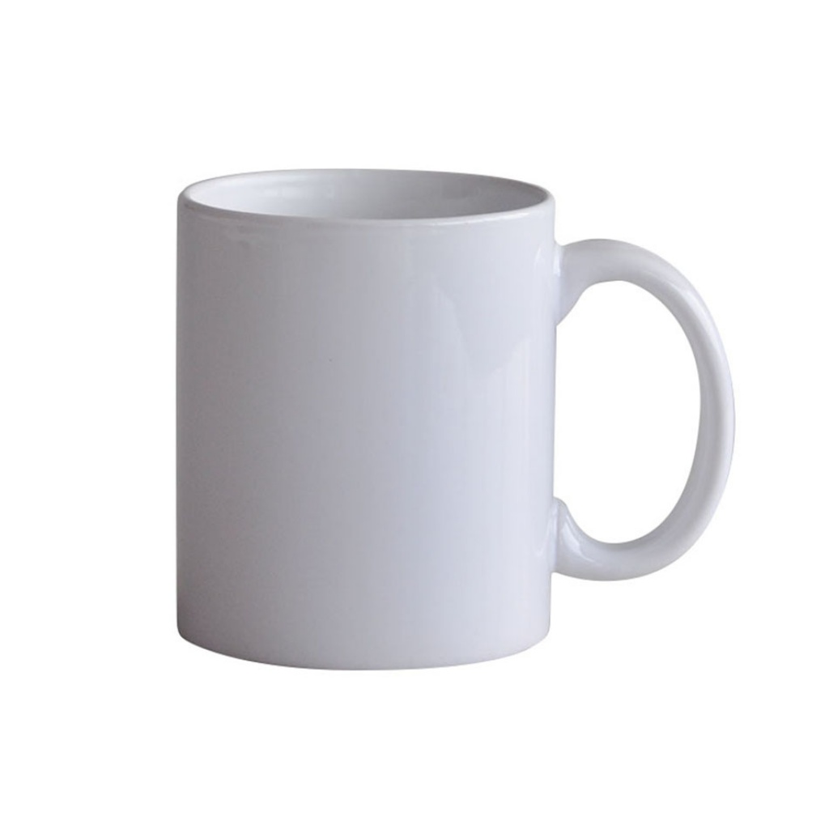
Ítems léxicos
“Las palabras son como las asas de los conceptos. Te permiten agarrarlos, retenerlos u ofrecerlos”
Seña/ palabra
Concepto

Slide 11
Algunos elementos
Ítems léxicos (palabras y señas)
Gramática (morfología y sintaxis)
Fonemas y grafemas

Slide 12
Parámetros fonológicos (descriptores subléxicos) de las lenguas de señas
Configuración manual
Lugar de articulación
Movimiento
VISUO GESTO ESPACIAL
Gestualidad facial
Inclinación corporal

Slide 13
Algunas características
Iconicidad
Similaridad entre el signo lingüístico y el concepto a referenciar.
Prosodia
Movimiento y gestualidad facial
No verborrea
“Me podrías, por favor, pasarme aquella cosa?”

Slide 14
Parámetros fonológicos facilitadores
Configuración manual
FACILITADOR Y PRIMING
Lugar de articulación
Señas, pseudo señas, y no-señas?
Movimiento
Is the color of blood, and because of this it has historically been associated with sacrifice, danger and courage.
Contexto
Is the color of gold, butter and ripe lemons. In the spectrum of visible light, yellow is found between green and orange.
Sintaxis
Is the colour of the clear sky and the deep sea. It is located between violet and green on the optical spectrum.
VISUO GESTO ESPACIAL
Integración de información linguistica y no linguistica

Slide 15
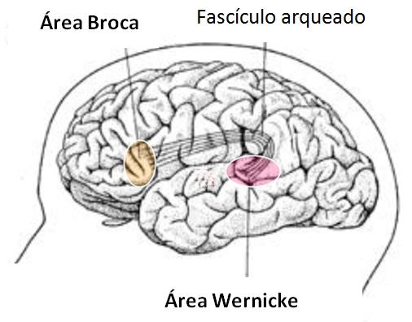
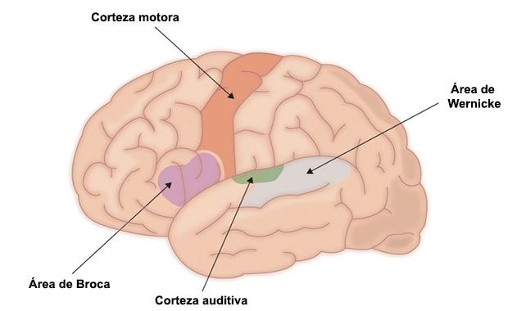
Comprensión
y
producción
Áreas visual de la interpretación

Slide 16
Por dónde yo produzco el lenguaje?
Áreas visual de la interpretación

Slide 17
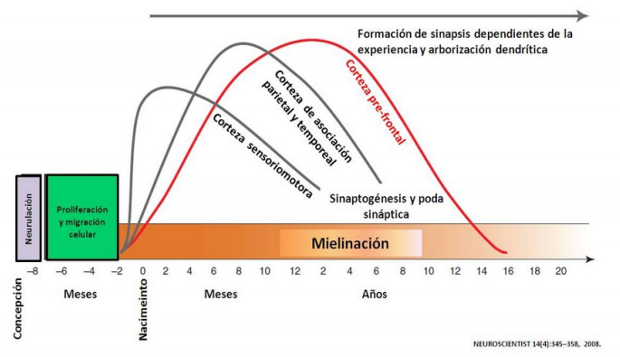
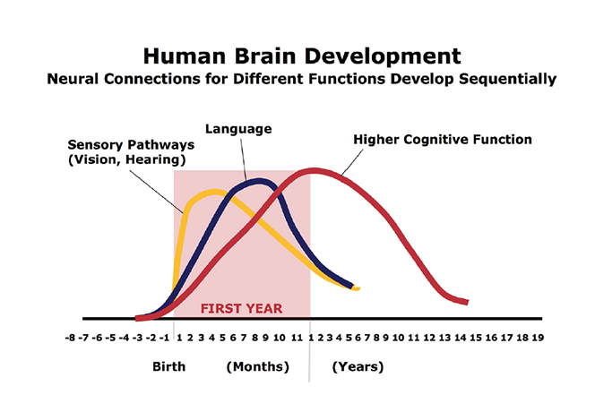
Desarrollo del cerebro
Funciones cognitivas
15 años!
7 años!

Slide 18
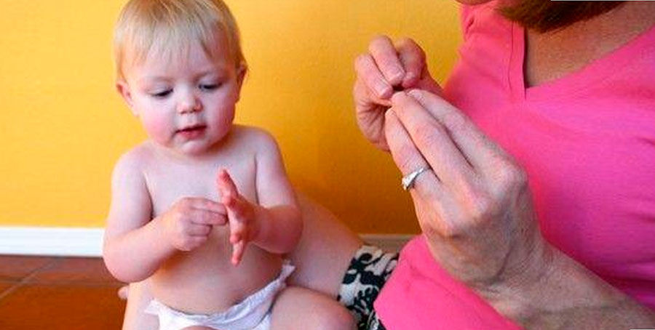
3 meses
5 meses
7 meses
1 año
3 años
6 años
Entiende palabras básicas
Produce sonidos consonantes Balbuceo
Atiende a sonidos lingüísticos
Primeras palabras
Palabras gramaticales
Enunciados simples
Lectura
Escritura

